Slide 1
Кальян. Электронная сигарета.
Здоровье – это первая необходимая составляющая успеха.

Slide 2
Содержание
Введение ( что такое кальян)
История возникновения
Кальян миф и правда
Воздействие кальяна на организм
Кальян риск отравления угарным газом
Электронная сигарета
Губительное влияние на организм
Факты не в пользу электронных сигарет
Мифы и реальность об электронных сигаретах

Slide 3
Кальян – это сосуд для курения, позволяющий охлаждать и увлажнять вдыхаемый дым.
В Египте начали делать колбы из тыквы, из которой удалялась мякоть. В Персии кальян особенно полюбился жителям, которые изменили его почти до неузнаваемости. Во-первых, они стали делать колбы не из ореха или тыквы, а из фарфора. Во-вторых, вместо соломинки стали использовать крепкие и гибкие шланги, сделанные из шкуры или жилы змеи. Эти шланги были практичными и долговечными, они получили название «клубок змеи». В этот период времени стал использоваться табак, который персы попробовали применить для курения через кальян.

Slide 4
Кальян миф и правда
Миф
Правда
Среди людей самых разных возрастов распространяется заблуждение о том, что действие кальяна на организм исключительно положительно
Информация о вреде кальяна для здоровья скрывается, либо владельцы кальянных откровенно вводят покупателей и посетителей в заблуждение о его якобы безвредности.

Slide 5
Кальян миф и правда
Миф
Правда
Многие считают, что вода в кальяне отфильтровывает все «плохие вещества» в табачном дыме,
По данным ВОЗ (Всемирной Организации Здравоохранения) за один сеанс курения кальяна объем вдыхаемого дыма превышает в 100—200 раз объѐм вдыхаемого дыма от одной сигареты.

Slide 6
Кальян миф и правда
Миф
Правда
Кальян не вызывает привыкания.
По мнению Всемирной Организации Здравоохранения, пары кальяна вызывают привыкание. Так даже тот, кто до кальяна не курил совсем ничего, вдруг оказывается счастливым обладателем пачки сигарет в кармане».

Slide 7
Кальян миф и правда
Миф
Правда
Табак для кальяна влажный и липкий, поэтому он не прогорает, а только усыхает, даже не превращаясь в пепел
Доза никотина, полученного курильщиком за 45 минут «кальянной сессии», в три раза больше, чем в обычной сигарете, а оксида углерода в два раза

Slide 8
Кальян миф и правда
Миф
Правда
Охлажденный дым не обжигает горло и легкие
Никто не отменял попадание в легкие вредных веществ и есть ли разница, в каком виде – горячем или охлажденном».

Slide 9
Воздействие на организм
сильную головная боль;
снижение умственной активности;
слабость;
апатия;
привыкание.

Slide 10
Воздействие на организм
Последствия кальяна у девушек могут отразиться на внешнем виде. Смолы дыма вызывают выпадение и тусклость волос, пожелтение эмали зубов, неприятный запах изо рта, ломкость ногтей, сухость кожи рук и лица, появление ранних морщин.

Slide 11
Воздействие на организм. Вред Бензопирена.
Вместе с дымом в лѐгкие курильщика поступает не только никотин, но и другие опасные вещества (например, бензапирен). Бензапирен – канцероген (вызывающий рак) первого класса опасности. Бензапирен образуется при сгорании любого вещества (жидкого, твѐрдого, газообразного).
рак лѐгких у курильщиков
вызывает мутации ДНК (Эти мутации способны передаваться по наследству, и они крайне устойчивы)

Slide 12
Отравление угарным газом
В кальяне табак тлеет от углей, которые выделяют опасный для здоровья угарный газ.
Вдыхание этого газа формирует отравление, первыми признаками которого становятся: слабость и сонливость;
расслабление скелетных мышц.

Slide 13
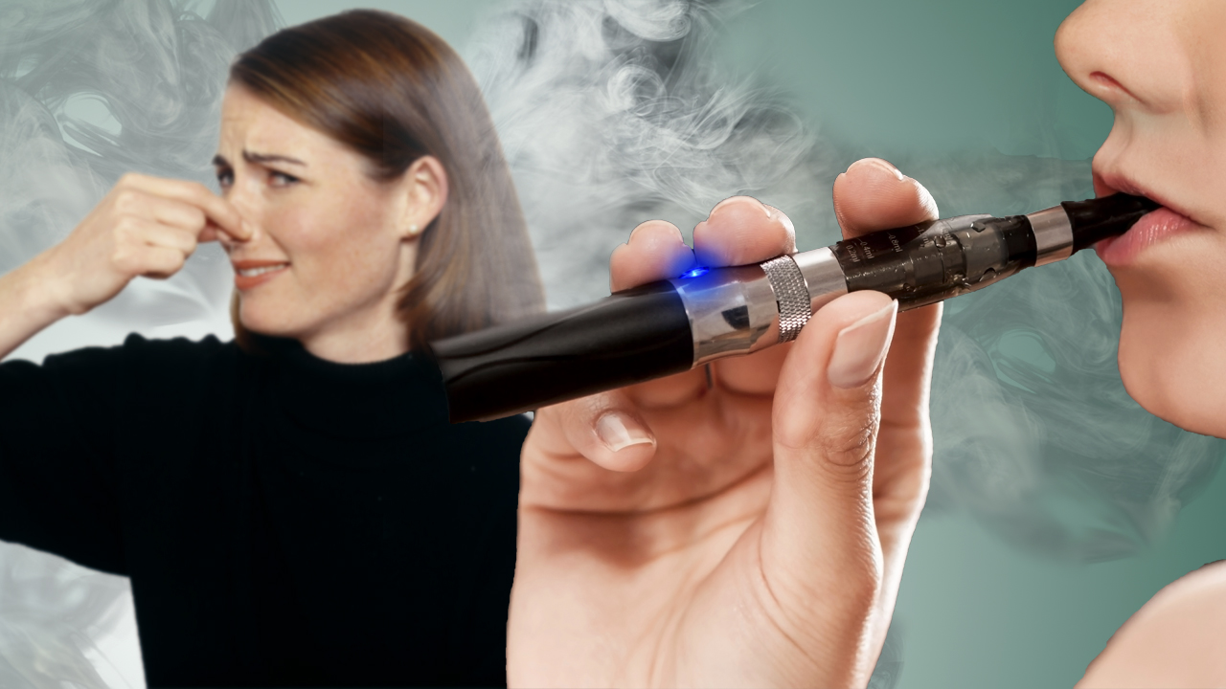
Электронная сигарета

Slide 14
Основной компонент электронной сигареты – жидкость, которая приобретается отдельно и имеет различные ароматические добавки (ваниль, кофе и пр.). Она состоит из основы (глицерин и пропиленгликоль, смешанные в разных дозировках), ароматизатора и никотина. Впрочем, последний может и вообще отсутствовать.

Slide 15
Состав наполнителей электронной сигареты
Пропиленгликоль
Глицерин
Никотин
Ароматизаторы

Slide 16
Мифы и реальность об электронных сигаретах.
Миф
Правда
Это просто водяной пар
Вейпинг вообще не имеет ничего общего с паром. Электронная сигарета генерирует аэрозоль. Однако, в связи с тем, что аэрозоли оказывают на наше здоровье очень негативное воздействие, скорее всего вы никогда не встретите это слово в рекламе электронных игарет

Slide 17
Мифы и реальность об электронных сигаретах.
Миф
Правда
Вейпинг безопасен в отличии от обычных сигарет
в организме есть органы которые могут быть невосприимчивы к действию сигаретного дыма, но вполне могут быть повреждены аэрозолем от электронных сигарет.

Slide 18
Мифы и реальность об электронных сигаретах.
Миф
Правда
Электронные сигареты помогают бросить курить
Никотин остается никотином, в кокой бы форме он не попадал в организм.

Slide 19
Мифы и реальность об электронных сигаретах.
Миф
Правда
Электронные сигареты не вызывают привыкание
В ходе исследований, проведенного американскими учеными было выявлено что зависимость от никотина у подростков очень часто возникает даже от одной затяжки.

Slide 20
Факты не в пользу е-сигареты:
Не происходит отказа от привычки курить
Экономии от электронной сигареты нет
Электронная сигарета не сертифицирована ВОЗ
Содержание вредных веществ в картриджах для заправки – полностью на совести производителей
Имитация дыма в виде пара может раздражать окружающих чисто психологически из-за визуального сходства с сигаретным дымом

Slide 21
Спасибо за внимание!

